Slide 1

CHÀO MỪNG CÁC QUÝ THẦY CÔ
Cùng các em học sinh

Slide 2
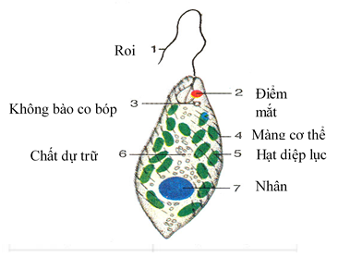
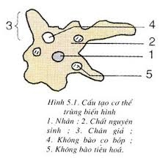
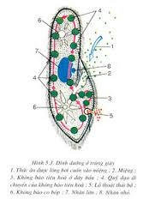
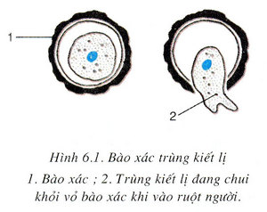
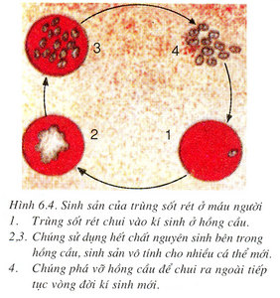
Quan sát hình ảnh

Slide 3

Bài 7:
Đặc điểm chung và
vai trò thực tiễn của động vật nguyên sinh (ĐVNS)
I . ĐẶC ĐIỂM CHUNG
II.VAI TRÒ THỰC TIỄN
III. BIỆN PHÁP PHÒNG TRÁNH

Slide 4

Bài 7: ĐẶC ĐIỂM CHUNG VÀ VAI TRÒ THỰC TIỄN CỦA ĐVNS
I. Đặc điểm chung
Quan sát hình ảnh, kết hợp kiến thức đã học.Hoàn thành bảng sau:

Slide 5
Thảo luận theo bàn hoàn thành bảng 1. Đặc điểm chung ngành ĐVNS
TT | Đại diện | Kích thước |  | Cấu tạo |  | Thức ăn | Bộ phận di chuyển | Hình thức sinh sản
 |  | Hiển vi | Lớn | 1 tế bào | Nhiều tế bào
1 | Trùng roi
2 | Trùng biến hình
3 | Trùng giày
4 | Trùng kiết lị
5 | Trùng sốt rét
Vụn hữu cơ
Roi
Vô tính
x
x
x
x
VK, vụn hữu cơ
Chân giả
Vô tính
x
x
VK, vụn hữu cơ
Lông bơi
Vô tính
Hữu tính
x
x
Hồng cầu
Chân giả
Vô tính
x
x
Hồng cầu
Ko có
Vô tính

Slide 6

BÀI 7: ĐẶC ĐIỂM CHUNG VÀ VAI TRÒ THỰC TIỄN CỦA ĐVNS
I. Đặc điểm chung
Động vật nguyên sinh sống tự do có những đặc điểm gì?
Động vật nguyên sinh sống tự do có đặc điểm:
- Kích thước hiển vi và cơ thể chỉ có 1 tế bào.
- Cơ quan di chuyển phát triển
- Hầu hết dinh dưỡng kiểu động vật (dị dưỡng)
- Sinh sản vô tính bằng cách phân đôi

Slide 7

BÀI 7: ĐẶC ĐIỂM CHUNG VÀ VAI TRÒ THỰC TIỄN CỦA ĐVNS
I. Đặc điểm chung
Động vật nguyên sinh sống ký sinh có những đặc điểm gì?
Động vật nguyên sinh sống ký sinh có đặc điểm:
- Kích thước hiển vi và cơ thể chỉ có 1 tế bào.
- Cơ quan di chuyển tiêu giảm hay kém phát triển
- Dinh dưỡng kiểu động vật (dị dưỡng)
- Sinh sản vô tính với tốc độ rất nhanh (phân đôi và phân nhiều)

Slide 8
BÀI 7: ĐẶC ĐIỂM CHUNG VÀ VAI TRÒ THỰC TIỄN CỦA ĐVNS
I. ĐẶC ĐIỂM CHUNG
ĐẶC ĐIỂM ĐVNS SỐNg TỰ DO
ĐẶC ĐIỂM ĐVNS SỐNG KÍ SINH
Kích thước hiển vi và cơ thể chỉ có 1 tế bào
Cơ quan di chuyển phát triển
Hầu hết dinh dưỡng kiểu dị dưỡng
Sinh sản vô tính bằng cách nhân đôi
Kích thước hiển vi và cơ thể chỉ có 1 tế bào
Cơ quan di chuyển tiêu giảm
Hầu hết dinh dưỡng kiểu dị dưỡng
Sinh sản vô tính rất nhanh
ĐVNS Có đặc điểm chung là gì ?

Slide 9

BÀI 7: ĐĂC ĐIỂM CHUNG VÀ VAI TRÒ THỰC TỄN CỦA ĐVNS
I. Đặc điểm chung
Động vật nguyên sinh có những đặc điểm chung là :
- Có kích thước hiển vi.
- Cơ thể chỉ là 1 tế bào
- Dinh dưỡng chủ yếu bằng cách dị dưỡng
- Sinh sản vô tính

Slide 10
BÀI 7: ĐẶC ĐIỂM CHUNG VÀ VAI TRÒ THỰC TIỄN CỦA ĐVNS
I. Đặc điểm chung :
Động vật nguyên sinh có đặc điểm chung là :
- Có kích thước hiển vi.
- Cơ thể chỉ là một tế bào đảm nhận mọi chức năng sống.
- Dinh dưỡng chủ yếu bằng cách dị dưỡng.
- Sinh sản vô tính.

Slide 11
BÀI 7:ĐẶC ĐIỂM CHUNG VÀ VAI TRÒ THỰC TIỄN CỦA ĐVNS
I. Đặc điểm chung
II. Vai trò thực tiễn của động vật nguyên sinh
Quan sát hình 7.1-7.2 SGK và nghiên cứu thông tin SGK hoàn thành bảng sau:
Vai trò |  | Đại diện
Lợi ích | Trong tự nhiên: Đối với con người:
Tác hại | Gây bệnh cho động vật Gây bệnh cho con người

Slide 12
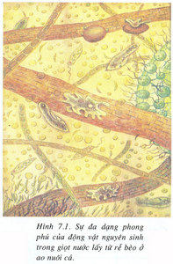

Slide 13
Vai trò |  | Đại diện
Lợi ích | Trong tự nhiên: + + Đối với con người: + +
Tác hại | Gây bệnh cho động vật Gây bệnh cho con người
Làm sạch môi trường nước
Trùng biến hình, trùng giày,
Làm thức ăn cho ĐV nước: giáp xác nhỏ, cá nhỏ
Trùng biến hình, trùng roi giáp, trùng nhảy
Vật chỉ thị cho các địa tầng có dầu mỏ
Trùng lỗ
Nguyên liệu chế giấy giáp
Trùng phóng xạ
Trùng cầu, trùng bào tử
Trùng kiết lị, trùng sốt rét

Slide 14
BÀI 7: ĐẶC ĐIỂM CHUNG VÀ VAI TRÒ THỰC TIỄN CỦA ĐVNS
Đặc điểm chung
II. Vai trò thực tiễn
*/ Lợi ích:
- Làm thức ăn cho nhiều loài động vật nhỏ
trong nước.
- Chỉ thị sach về môi trường nước.
- Có ý nghĩa về mặt địa chất
*/Tác hại:
- Gây bệnh ở người
- Gây bệnh cho động vật

Slide 15

Các bệnh do động vật nguyên sinh gây ra

Slide 16

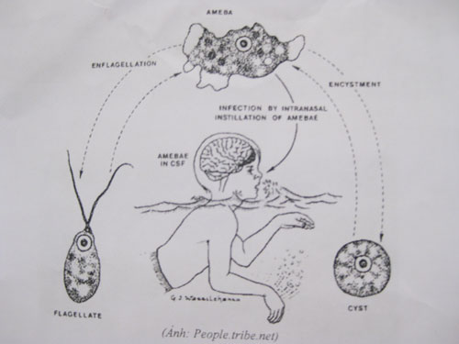
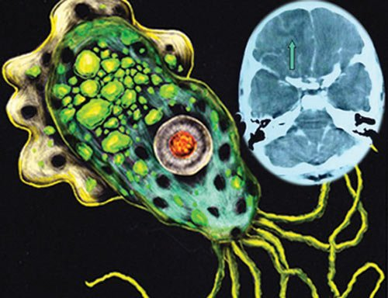
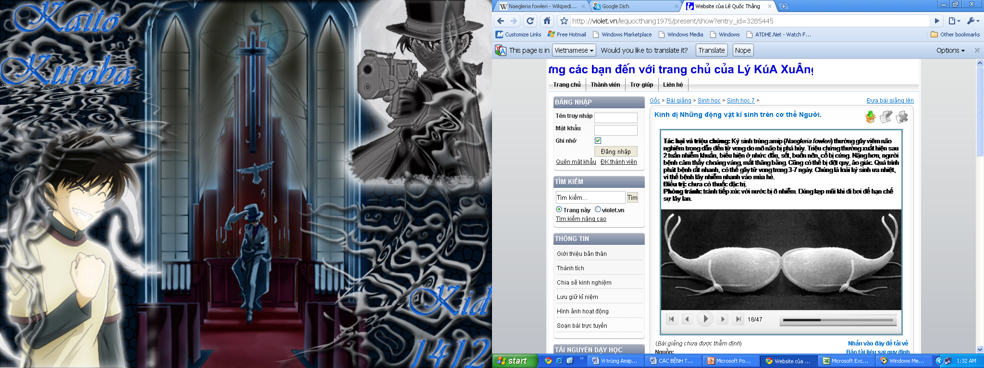
Bệnh Amip ăn não
- Trùng Amip sống trong sông suối, hồ nước ấm, thậm chí cả trong bể bơi, gây đau đầu, cổ, sốt làm tổn thương não còn gây tử vong ở người
Trùng Amip (Naegleria Fowleri)

Slide 17
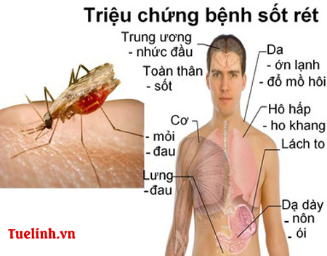
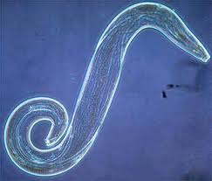
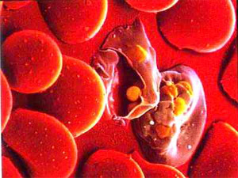
Bệnh sốt rét
- Trùng sốt rét sống kí sinh trong tuyến nước bọt của muỗi vào máu người chui vào hồng cầu sống và sinh sản phá hủy hồng cầu
Trùng sốt rét

Slide 18
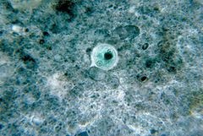
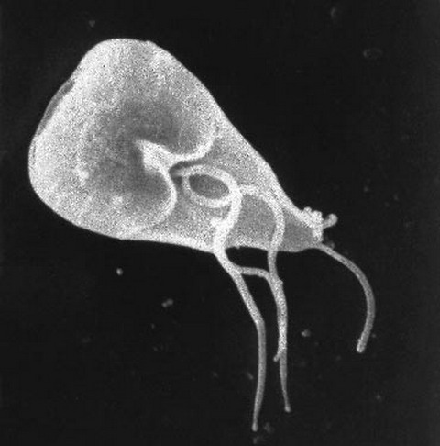
Bệnh kiết lị
Trùng Amip (Entamoeba histolytica)
- Ðau bụng đi ngoài, phân nhày có lẫn máu.

Slide 19
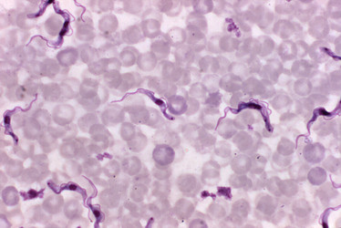
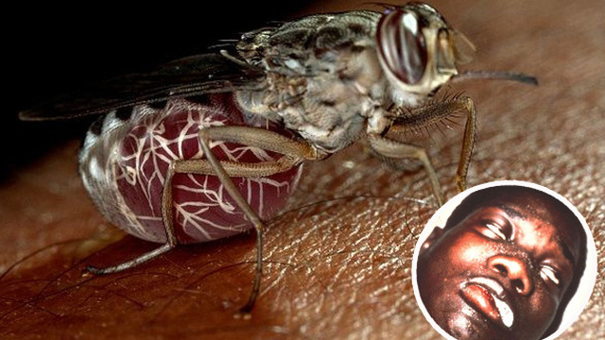
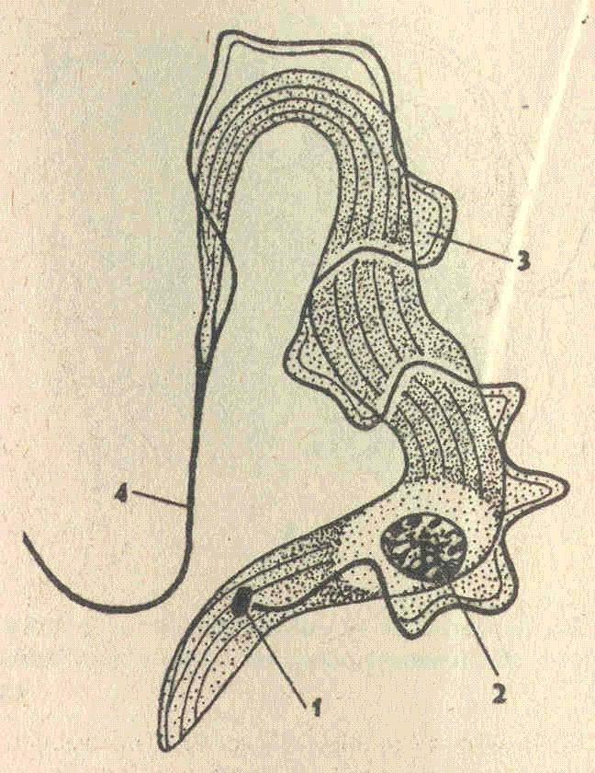
Bệnh ngủ li bì
- Trùng gây bệnh “ngủ li bì” phổ biến ở vùng xích đạo châu Phi. Vật chủ trung gian truyền bệnh là ruồi xê xê. (Người bệnh ban đầu sốt nhẹ, sau đó kiệt sức và buồn ngủ, nếu không chữa thì sẽ chết dần trong một giấc ngủ mê mệt)

Slide 20
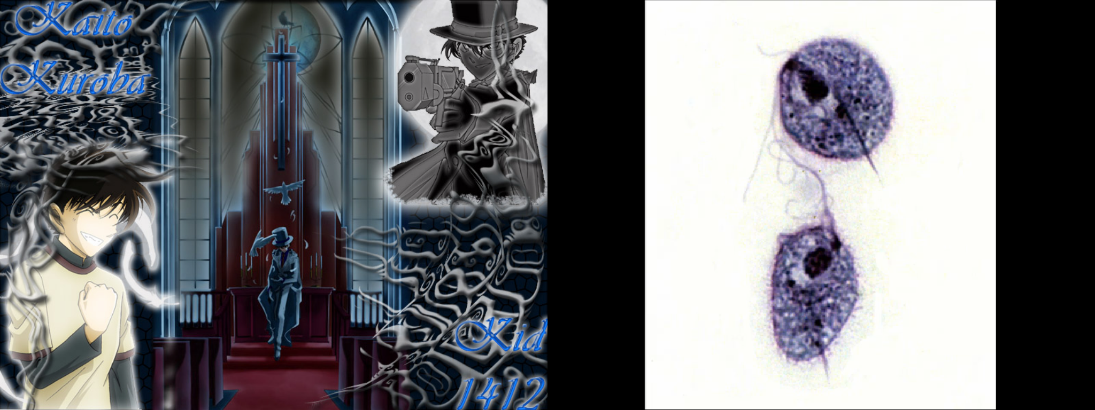
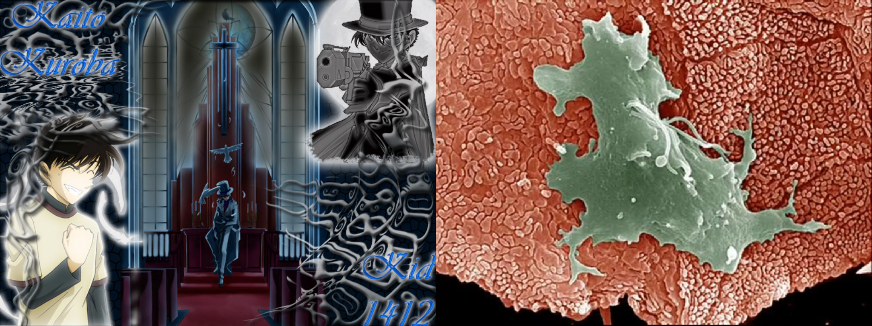
Bệnh hoa liễu
- Do bị nhiễm loại trùng roi gây viêm nhiễm cổ tử cung ở nữ và tắc ống dẫn tinh của nam gây vô sinh.

Slide 21
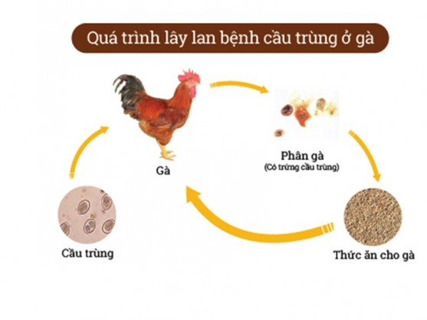
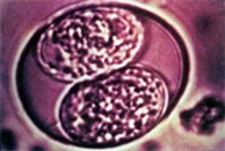
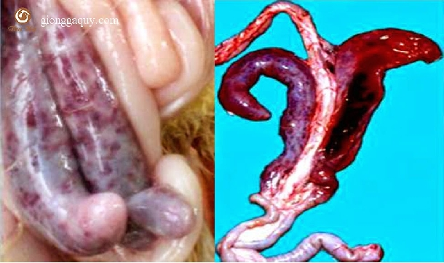
Bệnh cầu trùng
Gây bệnh tiêu chảy ở ĐV: chó, thỏ, gà…

Slide 22
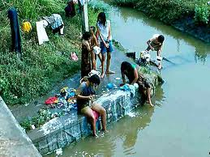
Bài 7: ĐẶC ĐIỂM CHUNG VÀ VAI TRÒ THỤC TIỄN CỦA ĐVNS
I . Đặc điểm chung
II. Vai trò thực tiễn
III. Biện pháp phòng chánh :
Tránh tiếp xúc với nước bị ô nhiễm.

Slide 23
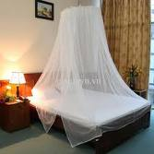
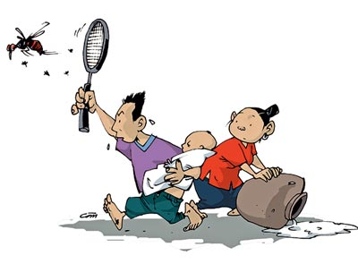
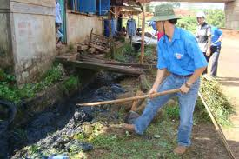
Cách phòng chống
- Loại bỏ những nơi trú ẩn của muỗi như vệ sinh các đồ dùng đọng nước quanh nhà, mắc màn, diệt muỗi.

Slide 24

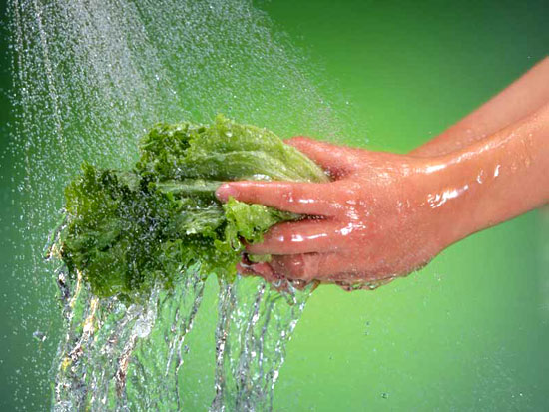
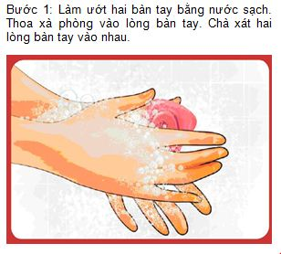
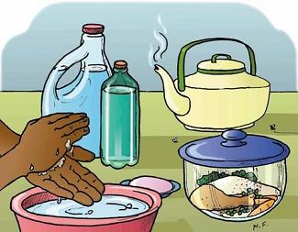
Cách phòng chống
- Rửa tay trước và sau khi ăn, rửa hoa quả rau sạch sẽ, ăn chín uống sôi

Slide 25
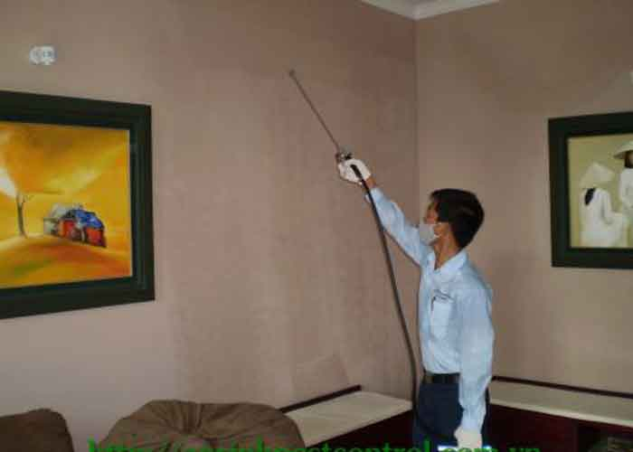
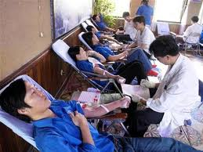
Cách phòng chống
- Vệ sinh nơi ở, phun thuốc diệt côn trùng, kiểm tra máu chặt chẽ ở người cho.

